Slide 1

Proyecto de desarrollo
para gestión aduanera
“Solución tecnológica para procesos de importación y exportación.”
Integrantes:
Octavio Chávez
Gustavo Cisternas
Benjamín Luengo
Benjamín Neira
Docente:
Ricardo Pino

Slide 2
Introducción
El Servicio Nacional de Aduanas enfrenta un aumento constante en el flujo de personas y vehículos, especialmente en pasos fronterizos estratégicos como Los Libertadores.
Este proyecto responde a ese desafío mediante el desarrollo de un sistema que optimiza la gestión de salida temporal de vehículos, con una arquitectura de microservicios, el modelo 4+1 y principios de usabilidad.
La propuesta se centra en mejorar el rendimiento, la seguridad y la eficiencia del proceso aduanero, presentando un prototipo funcional diseñado en Figma y gestionado con control de versiones sistemáticos.

Slide 3
Contexto del caso
El Servicio Nacional de Aduanas se enfrenta a un aumento constante del flujo de personas y mercancías, especialmente en puntos estratégicos como el Paso Los Libertadores.
Este caso busca responder a ese desafío, proponiendo un mejor sistema, con el objetivo de lograr un control fronterizo más eficiente, seguro y alineado con las exigencias del comercio internacional.

Slide 4
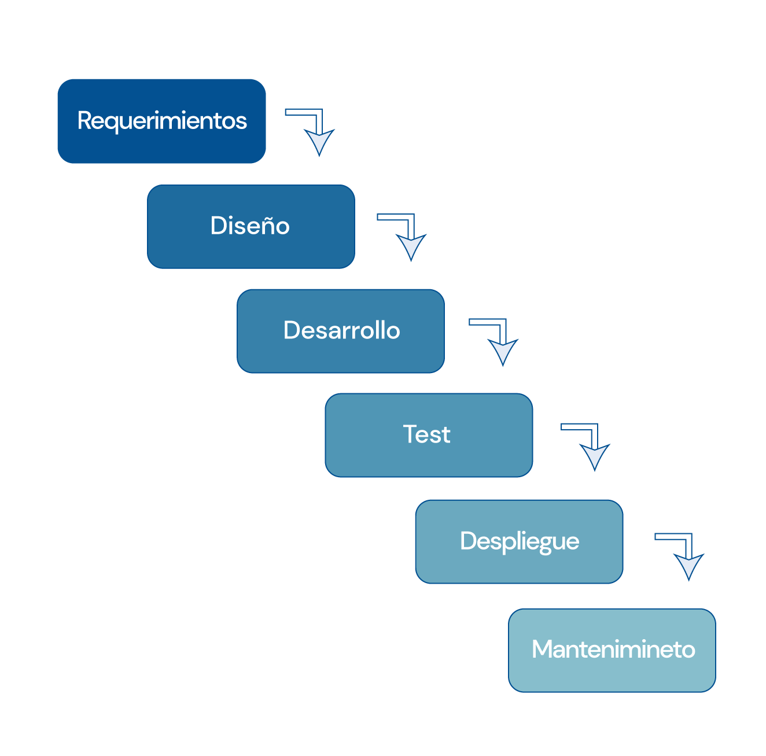
Metodología tradicional Cascada
Cascada
La metodología en cascada es un modelo de desarrollo lineal y estructurado, donde cada fase depende de la anterior.
Es poco flexible ante cambios, exige documentación detallada y no permite retrocesos sin incurrir en altos costos.
Resulta adecuada para proyectos con requisitos claros y bien definidos

Slide 5






Roles
Ciudadano/Turista
Funcionario SAG
Administrador
Funcionario Aduana
Funcionario PDI
Aduana Argentina

Slide 6
Modelo 4+1
Vista de Escenario: Muestra cómo interactúan los usuarios con el sistema y que funcionalidades se requieren.
Vista Lógica: Define la estructura funcional del sistema, organizando sus módulos y responsabilidades.
Vista de Implementación: Detalla la arquitectura interna y patrones utilizados para un desarrollo eficiente.
Vista de Procesos: Modela el flujo de información y asegura un buen rendimiento bajo alta demanda.
Vista Física: Despliegue del sistema, enfocándose en seguridad, escalabilidad y disponibilidad.

Slide 7
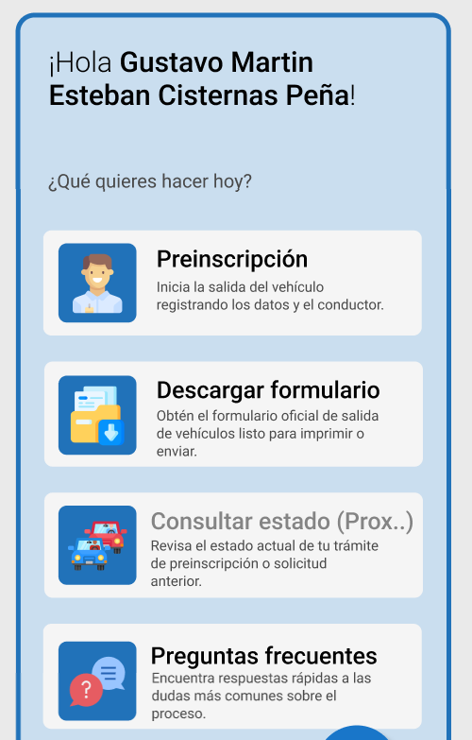
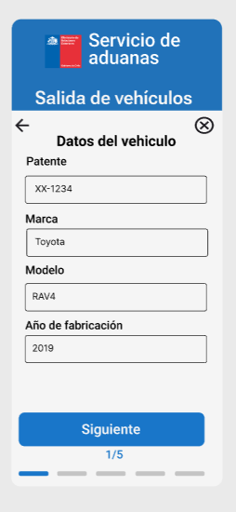
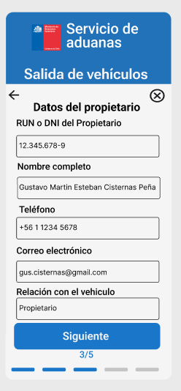
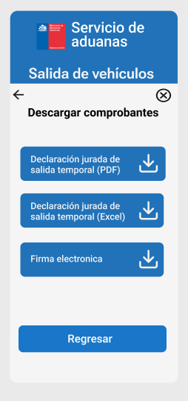
Diseño del prototipo

Slide 8
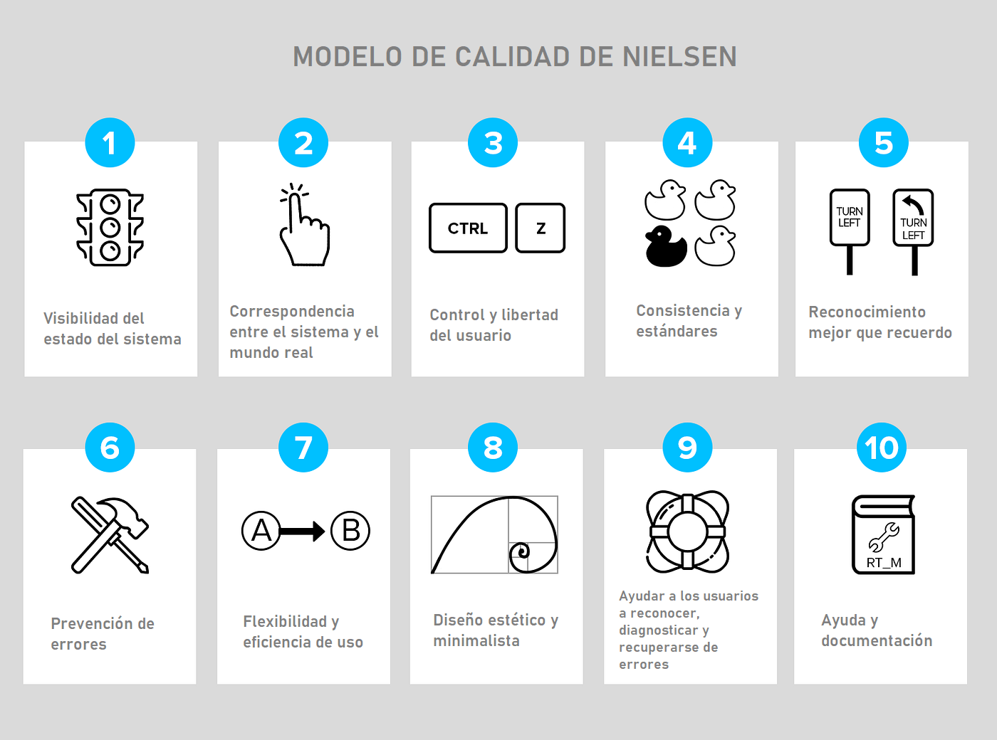
Evaluación de calidad basada en heuristica de Nielsen
Conjunto de 10 principios de usabilidad.
Evalúa si una interfaz es fácil y clara para el usuario.
Dirigido a ciudadanos.
Permite detectar errores de diseño.

Slide 9
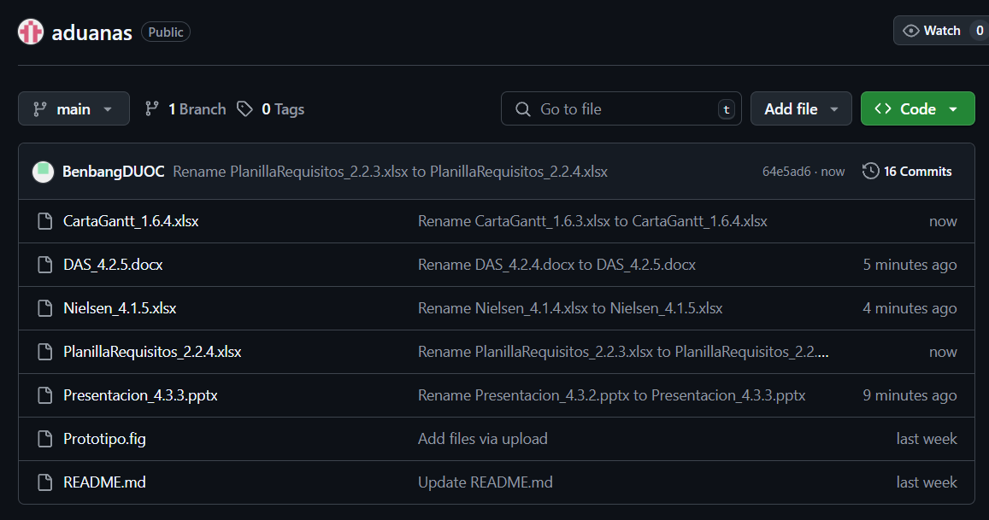
Control de gestión de versiones
Estructura usada: MAJOR.MINOR.PATCH
- Mayor: Versión general del prototipo
- Minor: Representa el día de trabajo
- Patch: Cambios dentro del mismo día

Slide 10
Conclusión
Se presentó una solución bien estructurada, que integra los requerimientos clave y responde a las necesidades del cliente.
El sistema propuesto moderniza el trámite de salida vehicular, mejora los tiempos de atención y cumple con la normativa vigente.
El prototipo desarrollado es funcional, claro para el usuario y escalable.
Se justificó el uso de Figma, el modelo de calidad de Nielsen y el control de versiones semántico como parte del enfoque de desarrollo eficiente y centrado en el usuario.

